Slide 1

个人模块总结
宣讲人：雷禹

Slide 2
1.任务分工
CONTENTS
2.个人讲解
3.心得

Slide 3
PART.01
任务分工

Slide 4
1
任务分工
我的任务：
主要完成平台的老师用户的前台页面功能的逻辑实现（主要分为登录功能，信息反馈功能，课程管理功能，学生管理功能，个人信息管理功能）和数据库表的创建及管理

Slide 5
PART.02
个人讲解

Slide 6
2
个人讲解
需求：
1. 在教师用户进入首页中的服务中心板块后中，可以通过点击导航栏版块实现不同的功能，其中可以显示课程消息通知页面，意见管理页面，课程管理界面，个人信息查找页面和学生管理页面。

Slide 7
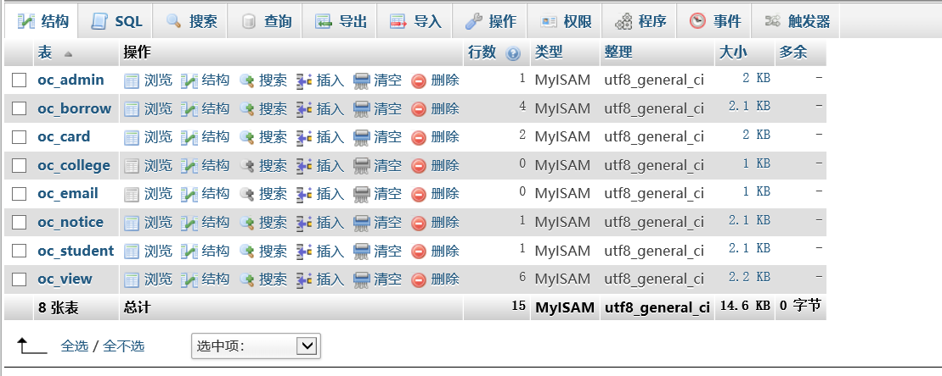
2
个人讲解
关于教师端的功能相应有登录，教师信息管理，反馈信息管理，课程管理和学生管理等模块都配备有相应的数据库表。下面介绍其中比较重要的功能实现模块

Slide 8
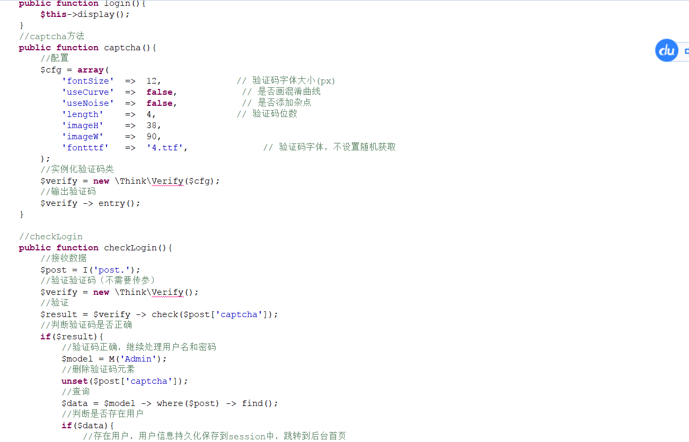
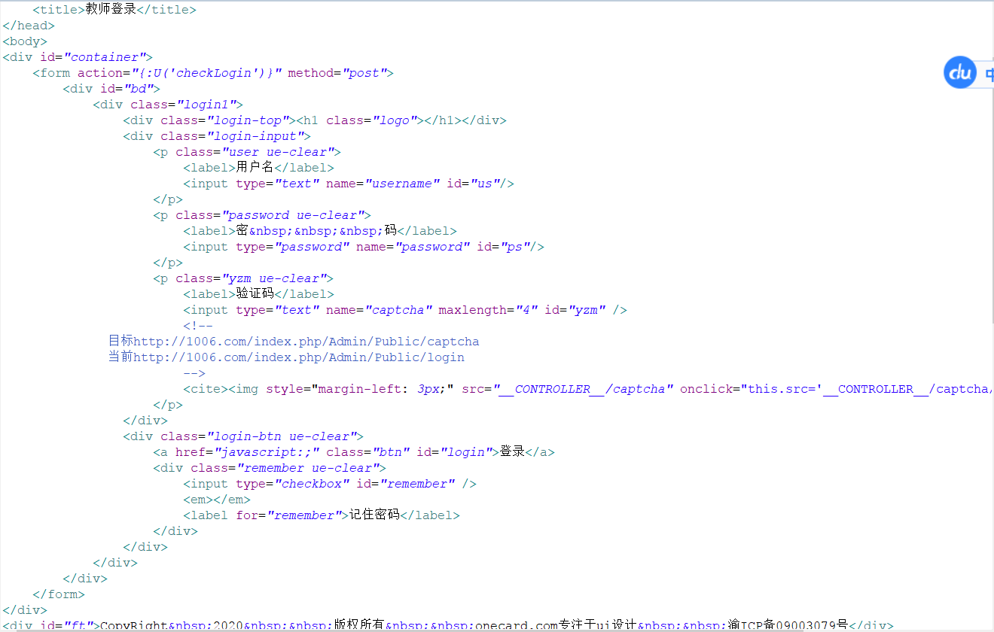
2
个人讲解
教师端登陆

Slide 9
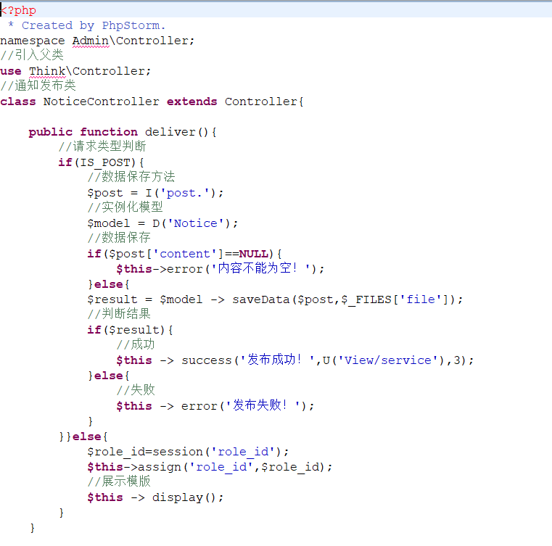
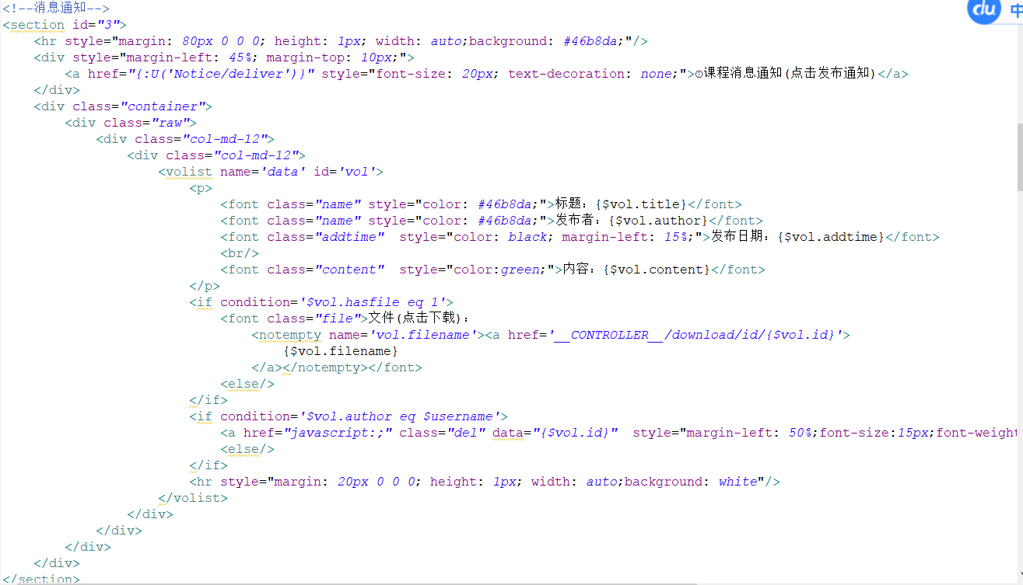
2
个人讲解
教师端课程通知管理

Slide 10
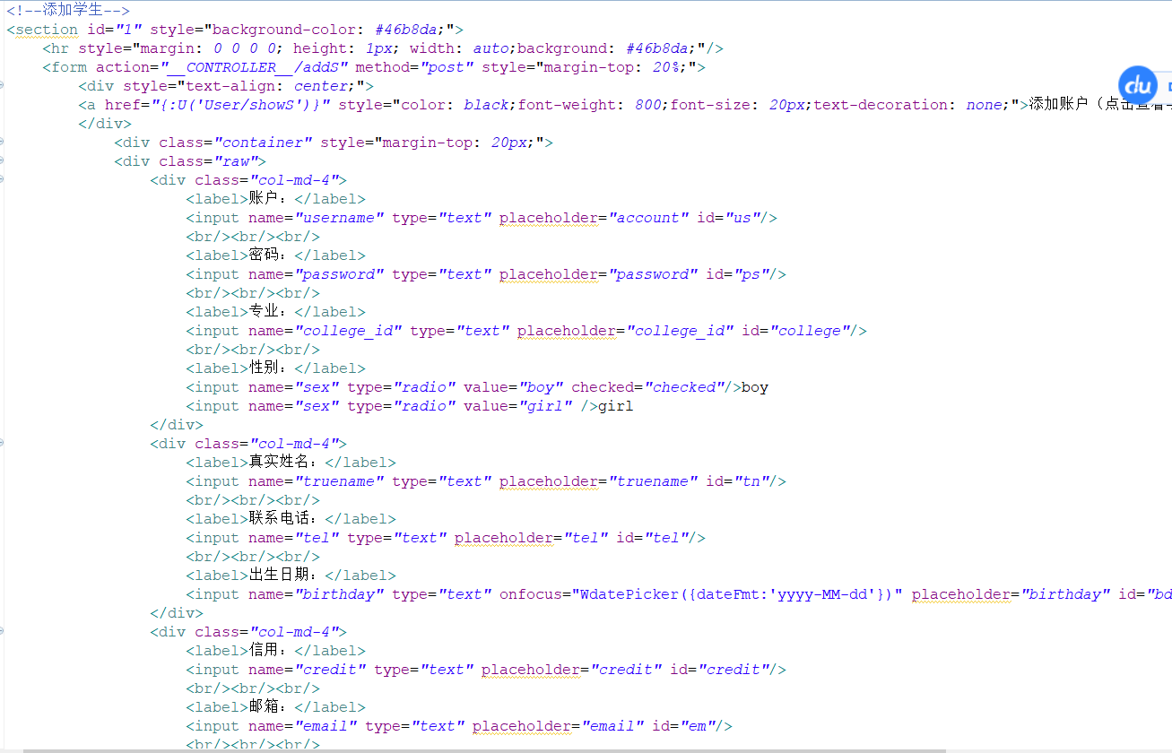
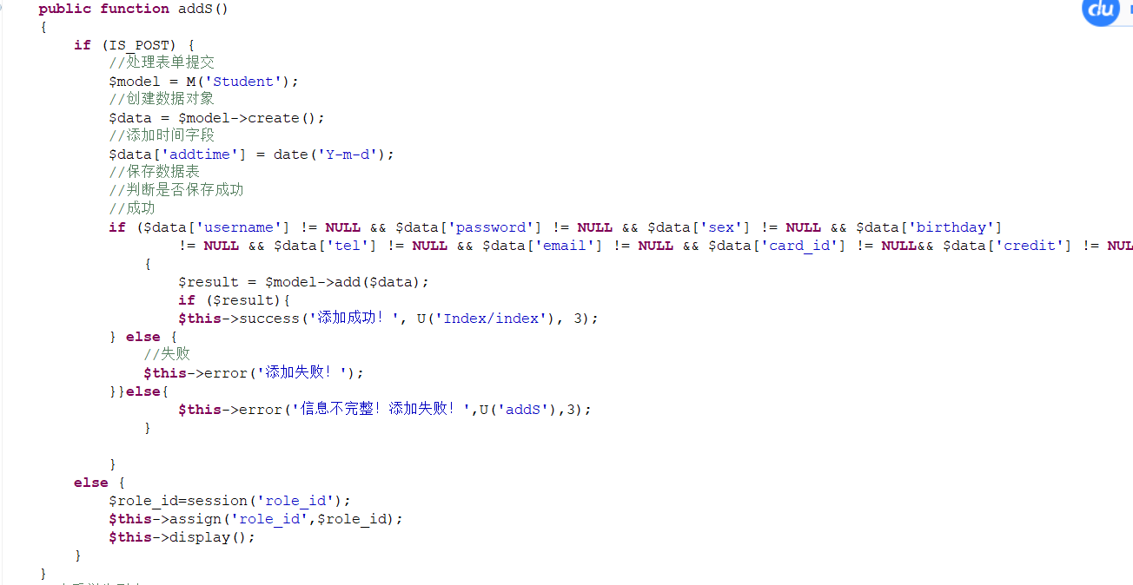
2
个人讲解
教师端学生管理

Slide 11
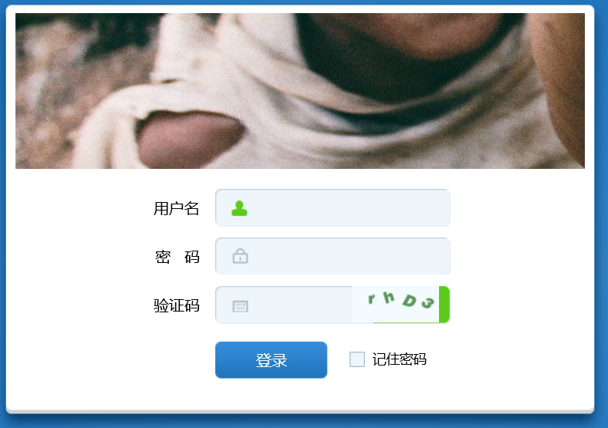
2
个人讲解
最终实现效果
教师端登录页面

Slide 12
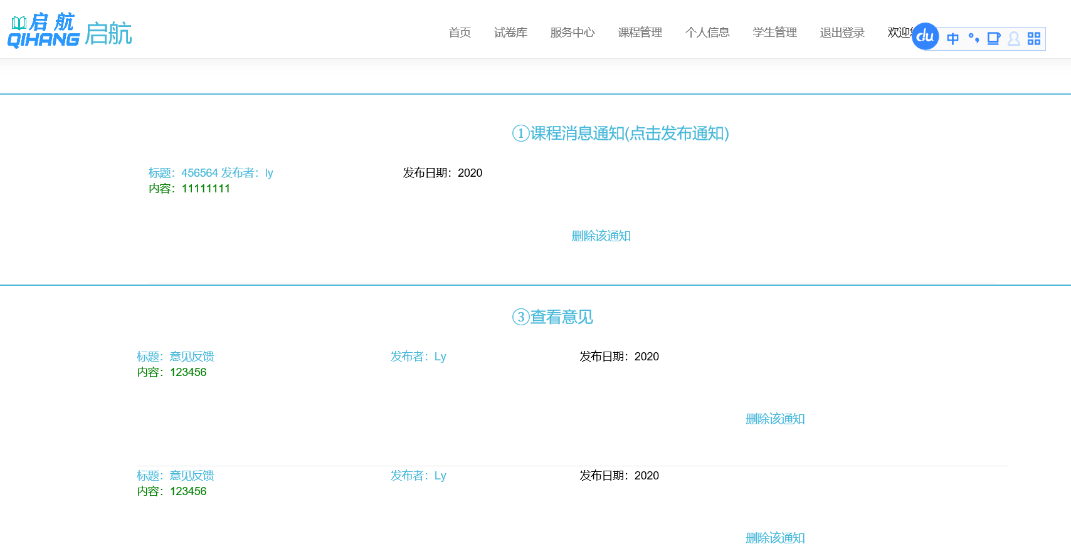
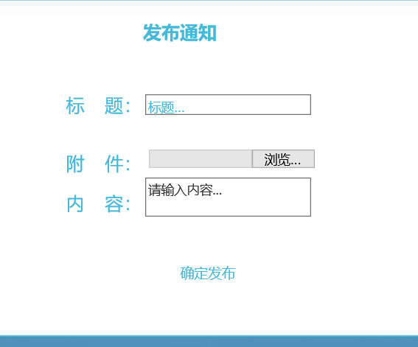
2
个人讲解
最终实现效果
教师端课程信息管理页面

Slide 13
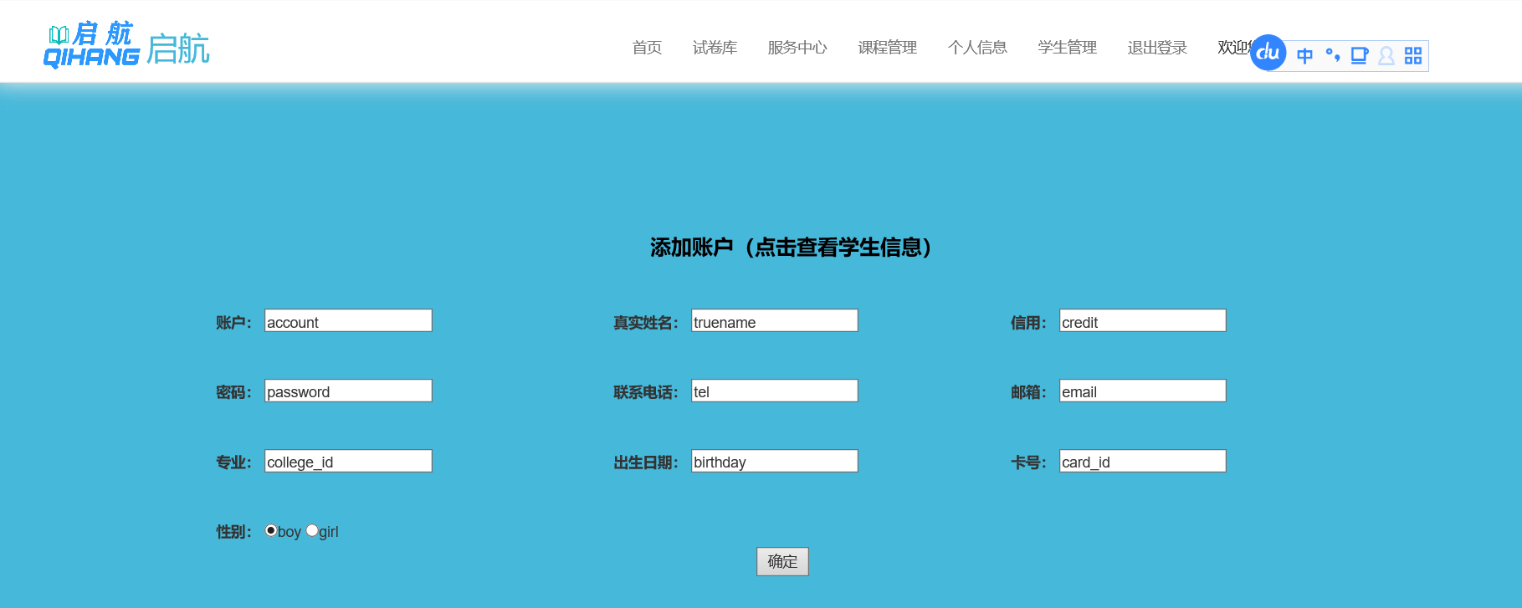
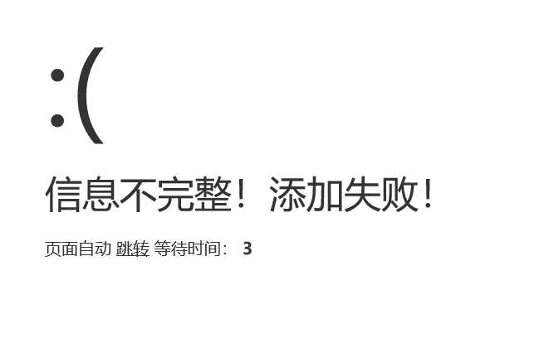
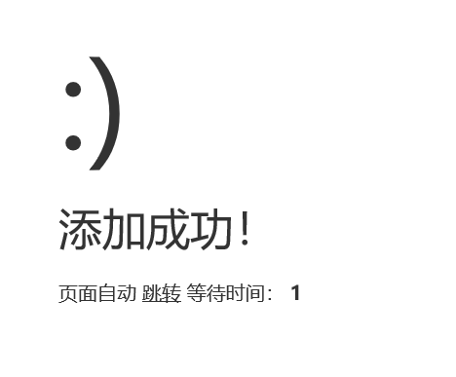
2
个人讲解
最终实现效果
教师端学生管理页面

Slide 14
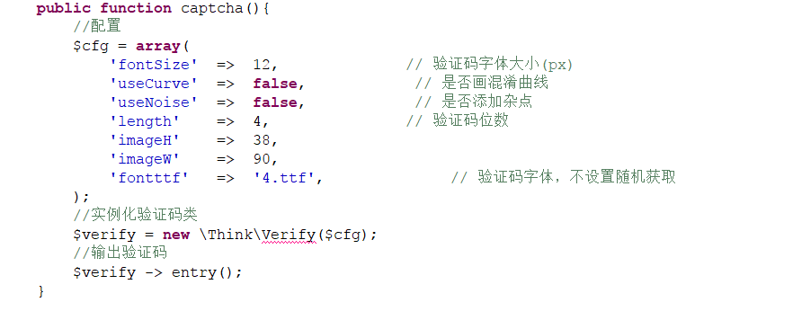
2
个人讲解
技术分析
1：关于验证码的生成问题
是使用ThinkPhp框架自带的验证码类，实现验证码函数，包括对验证码字体大小、长度以及字体的设置

Slide 15
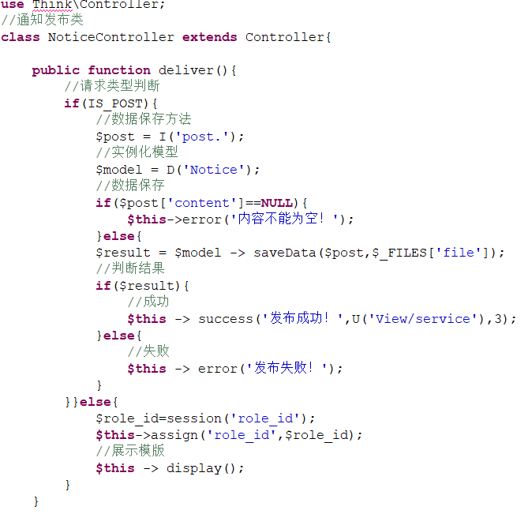
2
工作安排
技术分析
2：关于信息通知发布的功能实现
视图种表单负责暂存数据，通过js方法，将数据提交到控制器，然后通过M方法创建数据模型，将js传递数据存储到数据对象中，通过模型的add()方法将数据存储到数据库。

Slide 16
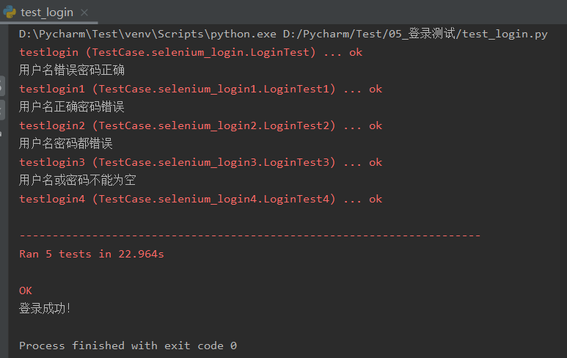
2
个人讲解
集成测试

Slide 17
PART.03
心得

Slide 18
3
心得
这次的项目开发和过去有很大的不同，需要项目组成员更为亲密的合作。根据小组成员具体大体相同的技术和经验， 尽管分配的任务不完全相同。但是在项目开发中都被视为平等的。这样我们确定项目组以同等合作小组方式在运作。项目开发中的决策需要大多数人同意才可以通过，我们经常交换信息以形成决策意见，另外在开发过程中还需注意一些问题要点：1.在编写项目开发计划文档时要深入地进行市场调查 2.在项目启动前期，要对市场进行充分调查，通过多种渠道来进行分析3.项目开发计划编写之前，要对开发团队进行充分的了解，以及对开发过程中可能遇见的问题进行一个评估4.一个开发团队需要讲究团队合作，应该多花一点时间了解团队，使得团队能够在一个和谐的氛围中各尽其能

Slide 19
感谢观看
THANK YOU
宣讲人：雷禹

